Slide 1
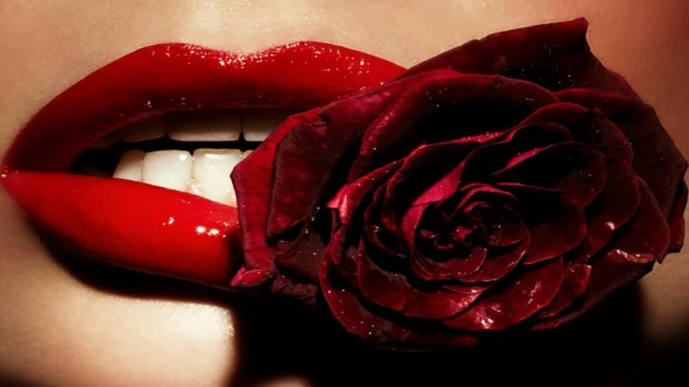
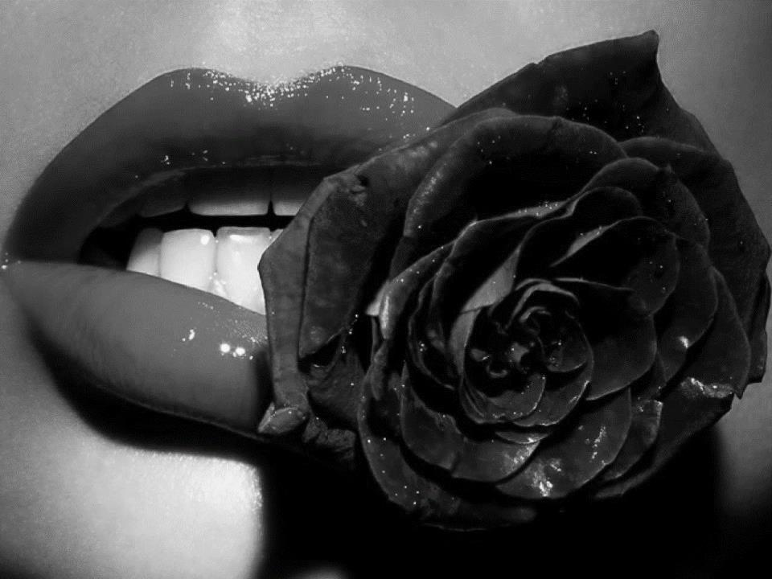
1
Apresentação: Dorotéia Gomes
RASGANDO O MANUAL
DA MULHER MODERNA
AUTOMÁTICO

Slide 2
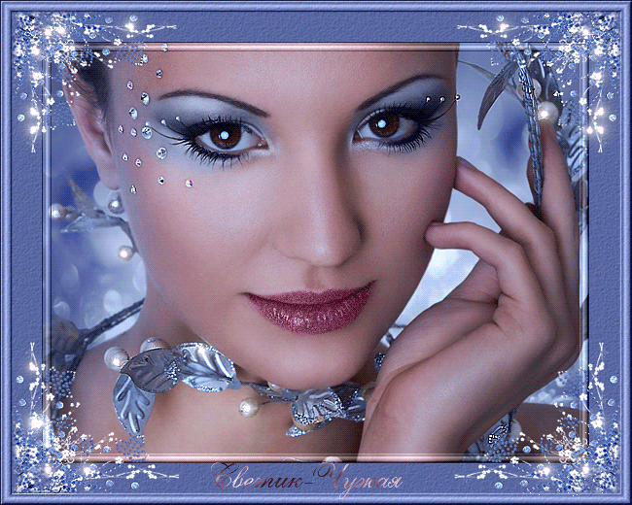
Tenho um segredo pra revelar sobre nós, mulheres modernas-independentes-solteiras: nós somos uma farsa. E das grandes...

Slide 3
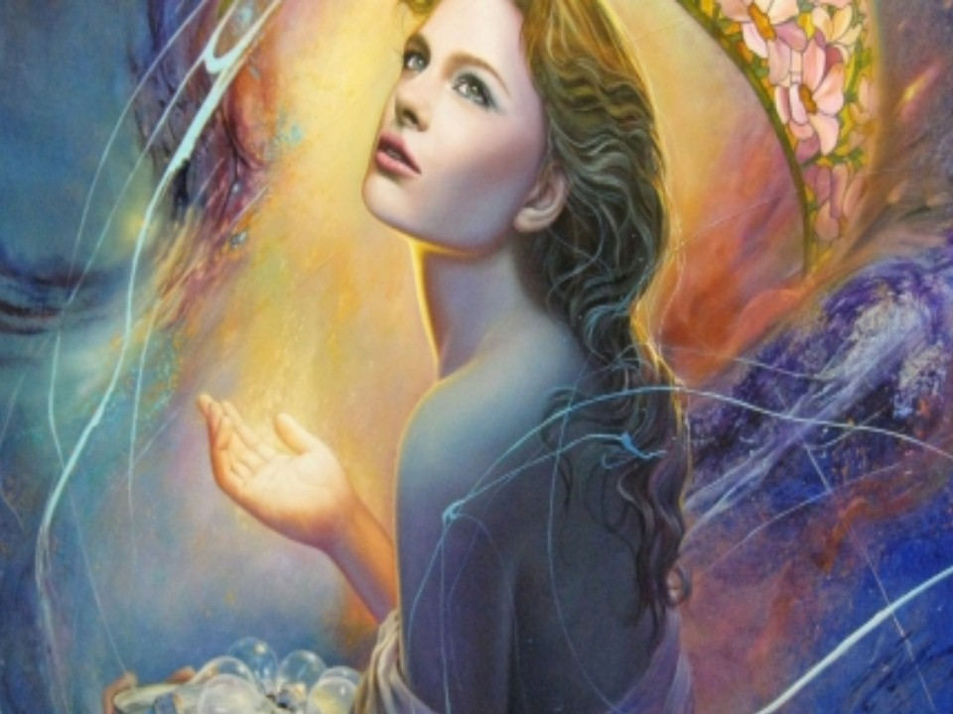
Passamos horas, dias e anos repetindo que "tudo bem" fazer tudo sozinha. Cozinhar, lavar, passar, pagar contas e ainda achar um espaço nesse corre-corre diário pra manicure. Ter o prazer de ler aquele bom livro ou tomar aquela tão merecida cerveja também fazem parte do jogo. Do jogo de ser uma mulher independente e moderna.

Slide 4
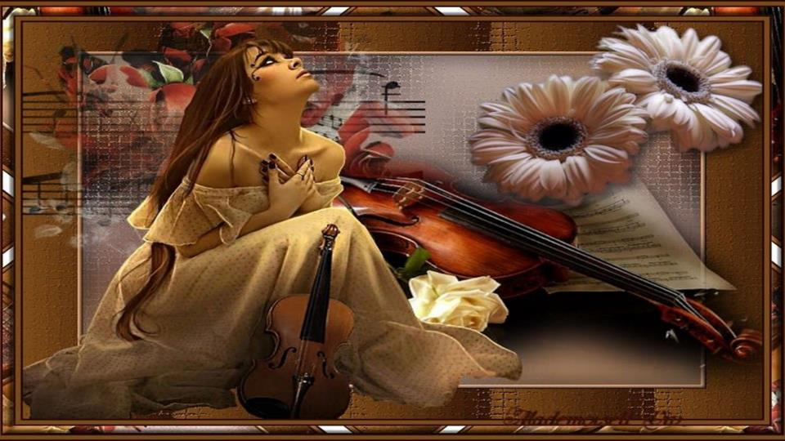
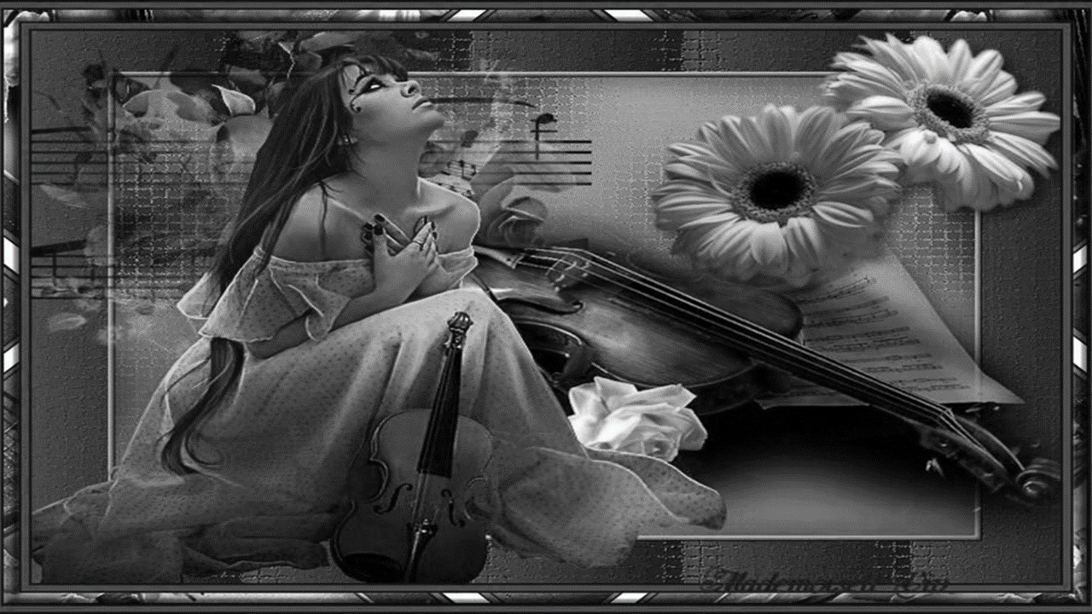
5
Temos a habilidade de metamorfosearmos em polvos quando vamos ao supermercado e carregamos 12 sacolas dos mais variados pesos.
Trocamos lâmpadas queimadas e algumas, pasmem, até ousam trocar magistralmente a resistência queimada do chuveiro (sem queimar toda a fiação elétrica, I mean). Fazemos bolos e sobremesas maravilhosas (como nossas avós e mães nos treinaram anos a fio). Também sabemos falar de política, literatura, cinema, música e estamos sempre ligadas nos acontecimentos mundiais e conectadas as redes sociais.

Slide 5
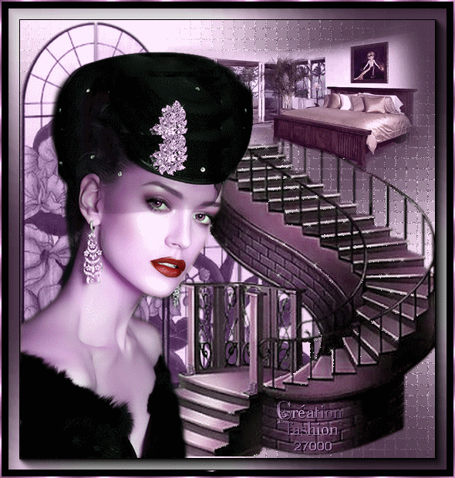
8
O problema disso tudo é que corremos tanto mas não sabemos bem onde queremos chegar. Será que é um emprego melhor? Uma vida mais digna economicamente? Mais sabedoria pra tocar a vida e não cometer aqueles velhos erros mais uma vez? Estudar cada vez mais? Viagens pro exterior?
600 contatos no Facebook? O amor daquele cara, aquele mesmo, que parece perfeito pra gente? No fundo, não sabemos nada.

Slide 6
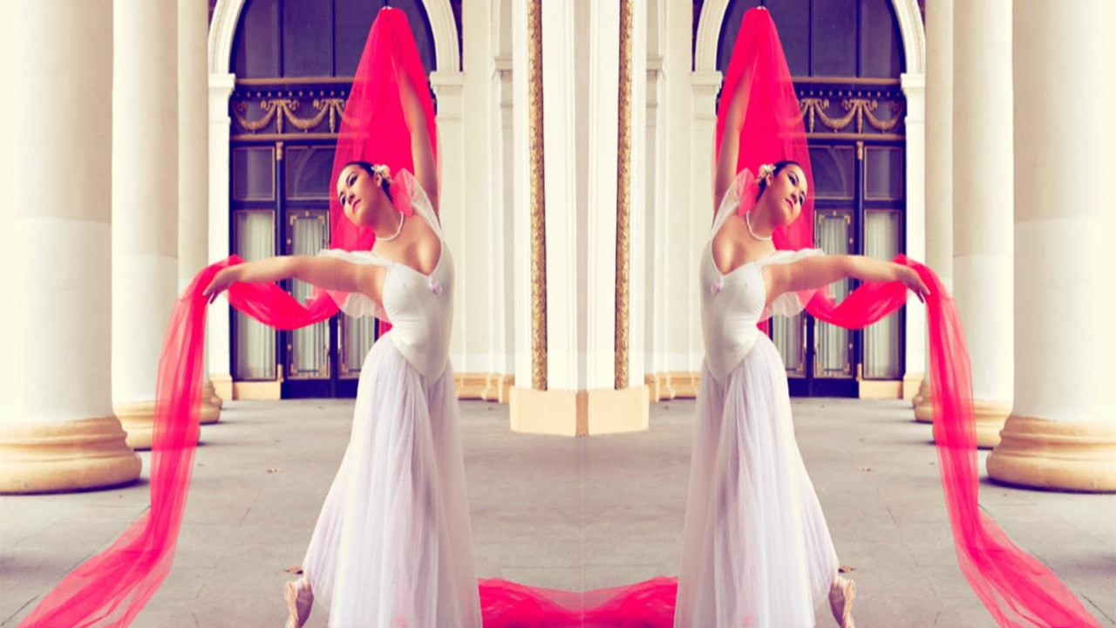
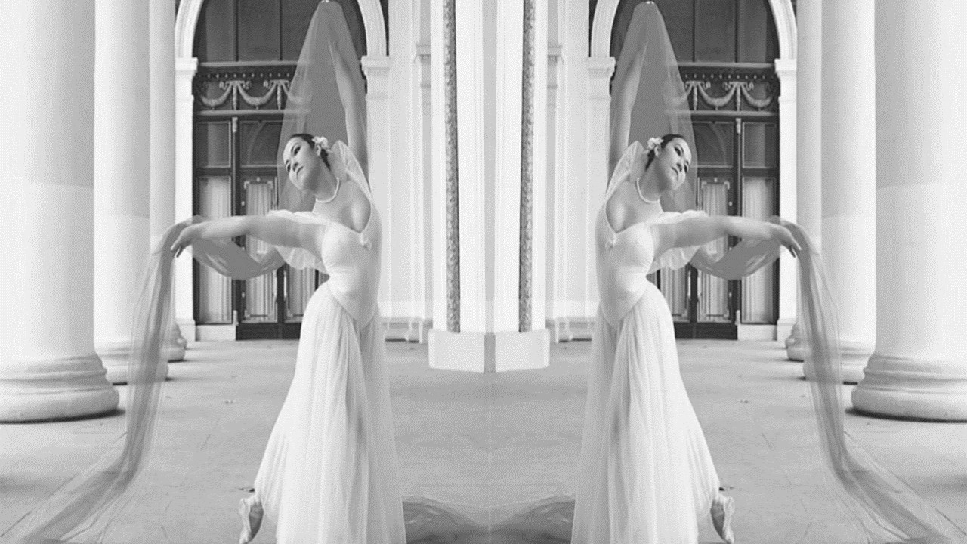
6
No fundo (bem lá no fundo) nos comportamos como crianças desprotegidas ainda. E queríamos sim alguém que nos buscasse no final do expediente e perguntasse como foi nosso dia.

Slide 7
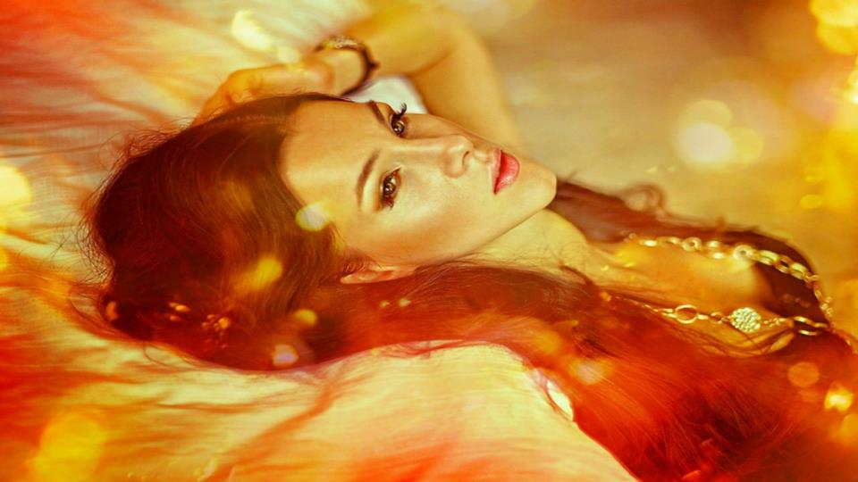
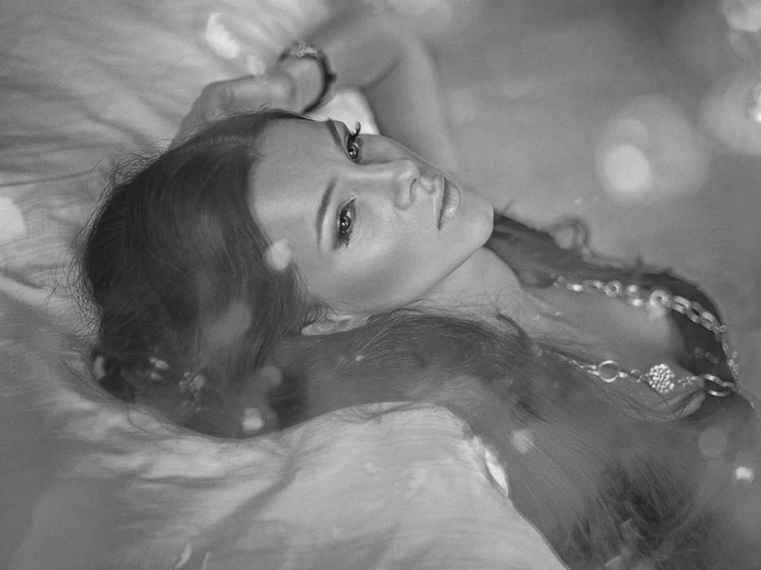
7
Alguém pra trocar as lâmpadas. Um pé pra esquentar o nosso na cama quando faz muito frio lá fora. Dois braços a mais pra ajudar com as compras.
Aquela ajuda pra lavar os pratos que ficam jogados esperando ansiosamente pela liberdade.

Slide 8
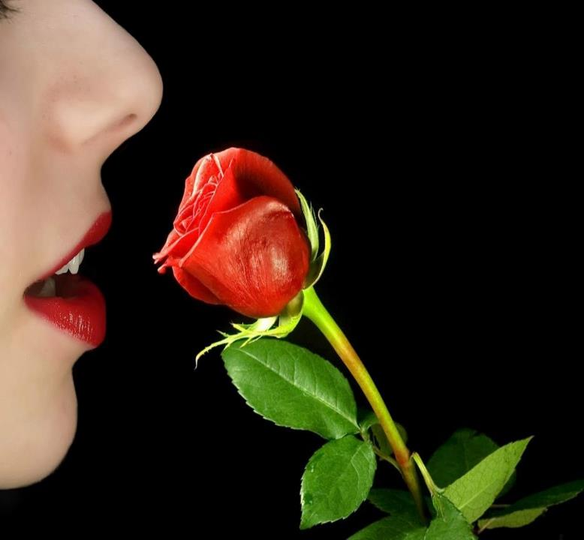
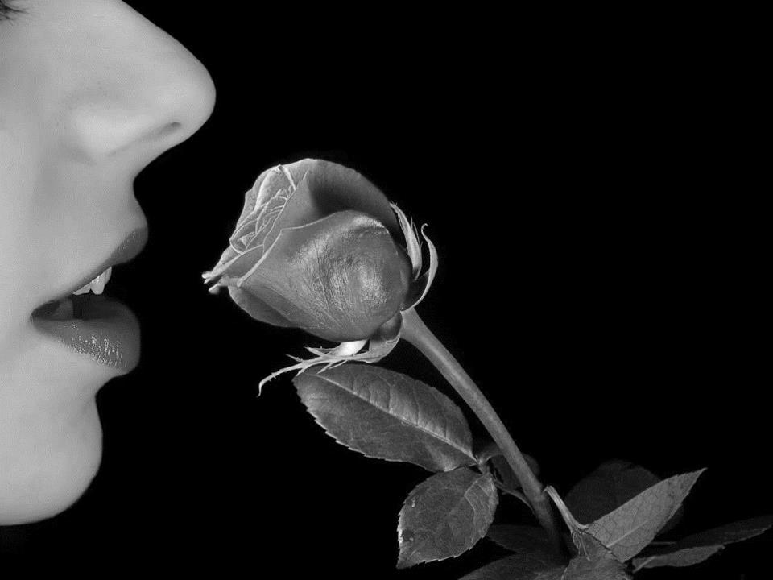
2
Não é fácil, nós, mulheres modernas, sabemos. Porque aparentamos algo que, no fundo, sabemos que não somos. Nao me leve a mal, não somos mentirosas ou falsas: apenas nos adaptamos ao molde.
Somos independentes, fortes, maduras e sabemos o que queremos SIM. Tivemos pais que nos criaram pro mundo e não temos medo da vida. Enfrentamos.
Mas também temos um coração, por mais que ele fique de lado nessa correria toda. E toda vez que ele é reativado, essas perspectivas, vem à tona. vêm à tona.

Slide 9
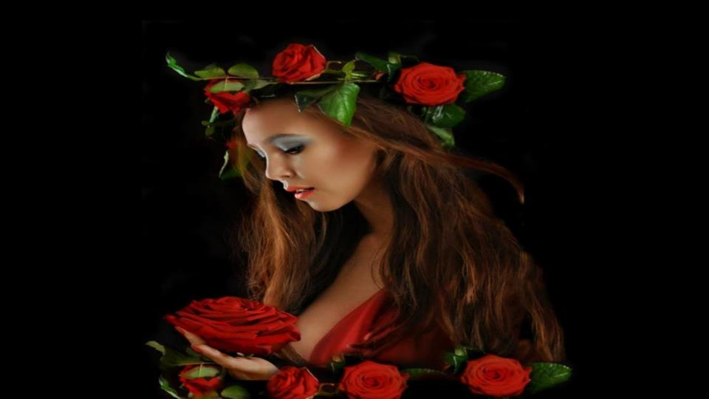
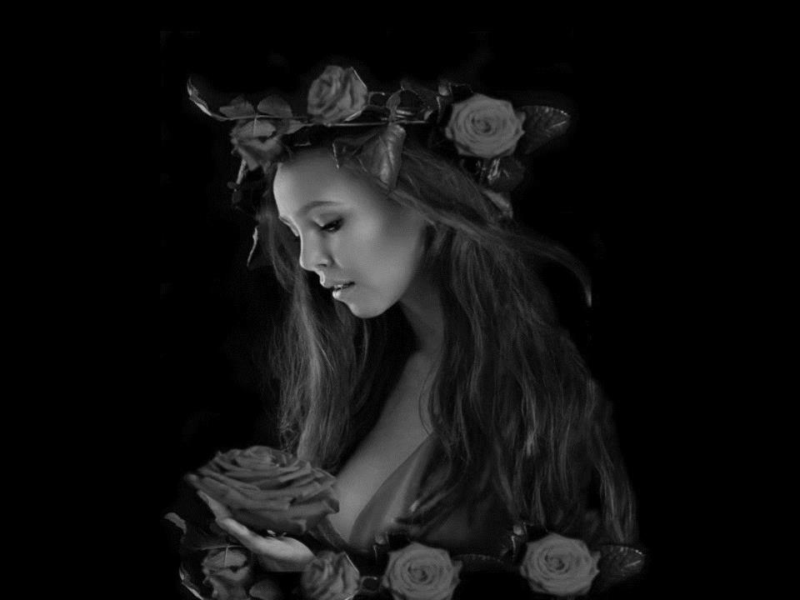
4
Por trás dessa fortaleza toda, sempre tem algo de frágil. Que não pode ser mostrado. Que não deve ser revelado. E daí, me pergunto, se, como disse John Donne, "Nenhum homem é uma ilha" porque nós, mulheres modernas teríamos que ser??? Nao é errado precisar de alguém. Contar com alguém. Dividir.

Slide 10
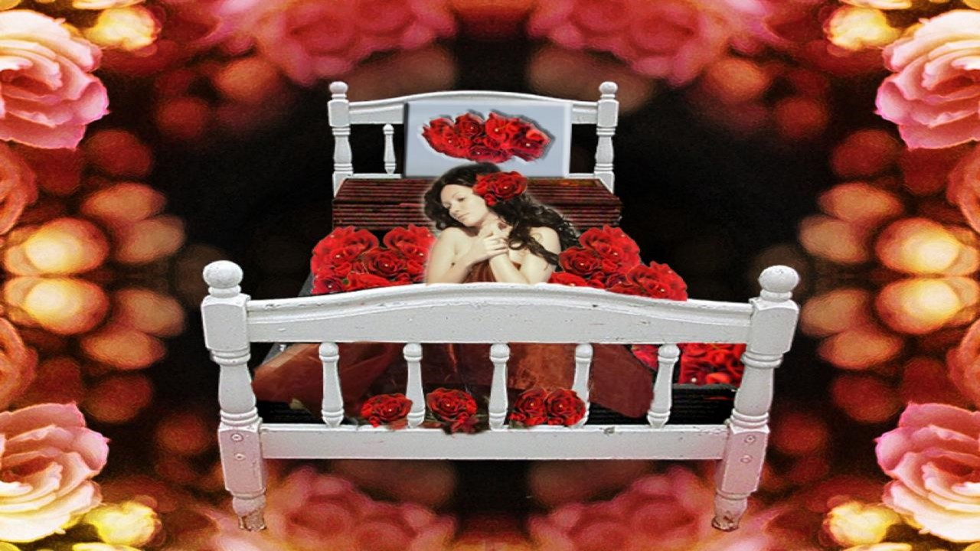
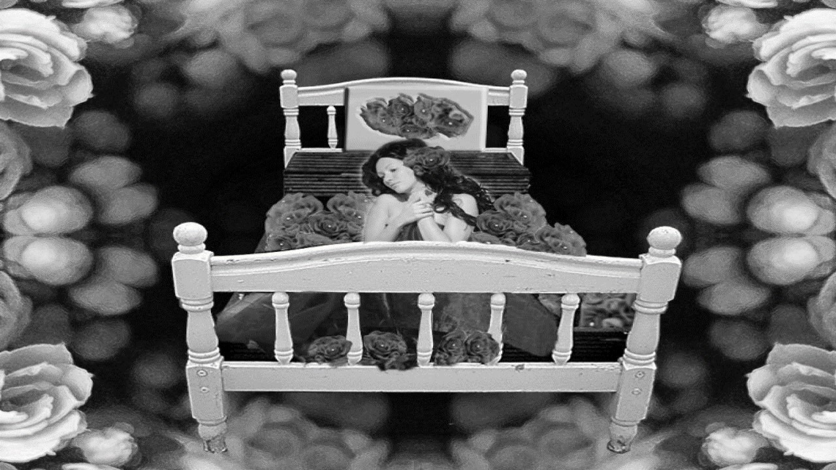
3
Por mais que a gente saiba, quando deita a cabeça no travesseiro, que a vida pode ser muito cruel. Até mesmo com os bem-intencionados. Agora durma-se com um barulho desses (mas só lá no fundo)...
.

Slide 11
Texto: Rasgando o manual da mulher moderna.
Autor: Desconheço.
Imagens: Internet.
Formatação: Dorotéia Gomes.
Divulgação: www.sergrasan.com/doroteiagomesslides

